Slide 1

Términos asociados a poo

Slide 2

Términos
La programación orientada a objetos (POO) se basa en una serie de conceptos y principios clave que se pueden expresar a través de una variedad de términos relacionados
Algunos de estos son:
Clase
Herencia
Método
Atributo
Polimorfismo

Slide 3
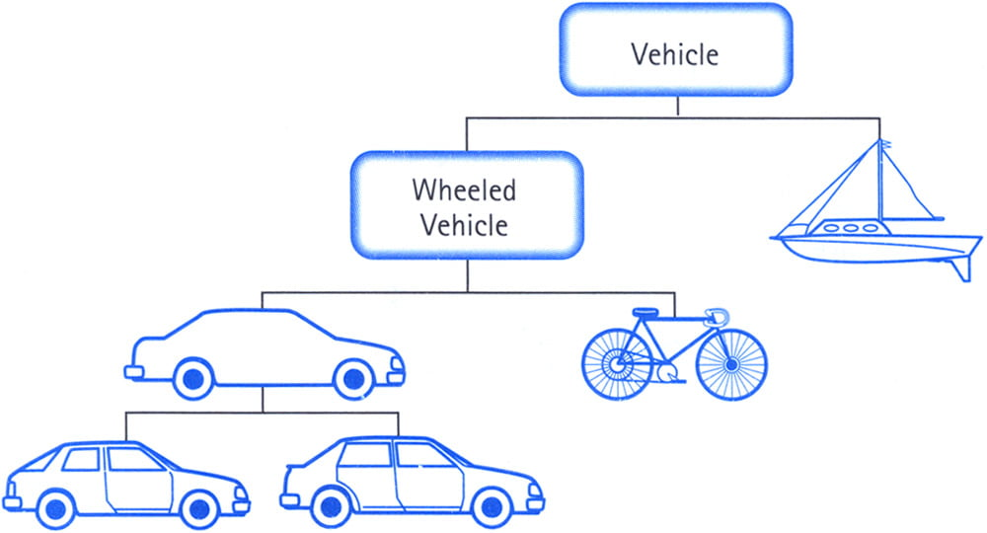
heremcia
La herencia es un concepto clave que permite la reutilización de código al crear nuevas clases basadas en clases existentes. Esto es fundamental para la organización y extensión de código.

Slide 4

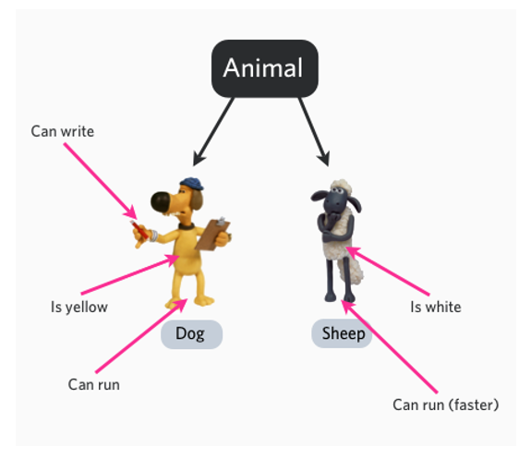
El polimorfismo facilita la creación de código genérico y flexible, promoviendo la reutilización y la extensibilidad, ya que objetos de diferentes clases pueden interactuar de manera uniforme si siguen una interfaz común. Esto es útil para escribir código más mantenible y escalable.
El polimorfismo

Slide 5

Gracias
alguien@ejemplo.com

